Slide 1
基于FPGA的GCN加速器及自动编译

Slide 2
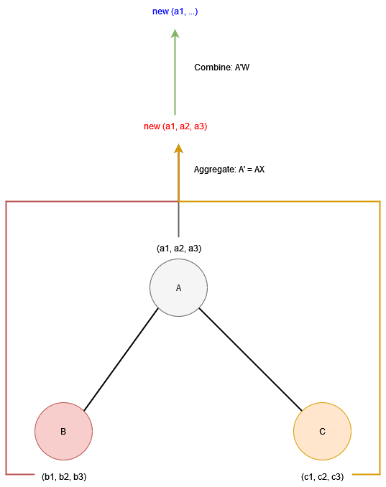
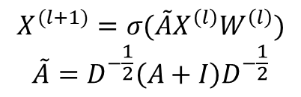
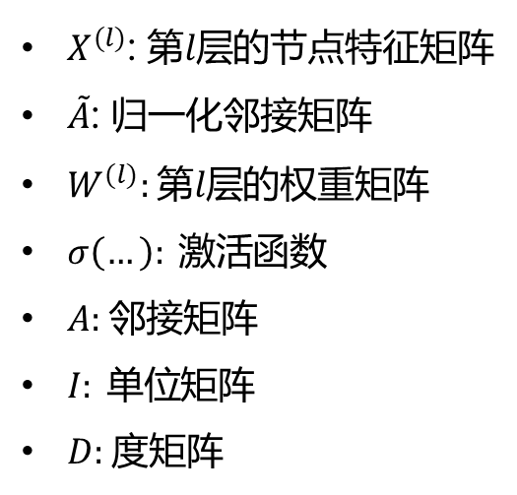
图卷积神经网络
计算公式
$$X^{(l+1)}=σ(\tilde{A}X^{\left(l\right)}W^{\left(l\right)})$$
$$\tilde{A}=D^{−\frac{1}{2}}\left(A+I\right)D^{−\frac{1}{2}}$$
$X^{(l)}$: 第$l层$的节点特征矩阵
$\tilde{A}$: 归一化邻接矩阵
$W^{(l)}:$第$l层$的权重矩阵
$σ\left(…\right): 激活$函数
$A:$邻接矩阵
$I: 单位$矩阵
$D:$度矩阵
Notes:
归一化邻接矩阵乘以第L层的节点特征矩阵，再乘以第L层的权重矩阵，就得到第L+1层的节点特征矩阵。
给定一个图，每个节点都有自己的特征。
以节点A为例，将A节点和与其相连的节点的特征整合，得到一个A节点的全新特征，这个过程叫做聚合，对应公式中的前半段。
再将这个新的节点特征通过神经网络转化为合适特征，作为A节点的最终节点特征，用于下一轮计算，这个过程叫做组合，对应公式中的后半段。

Slide 3
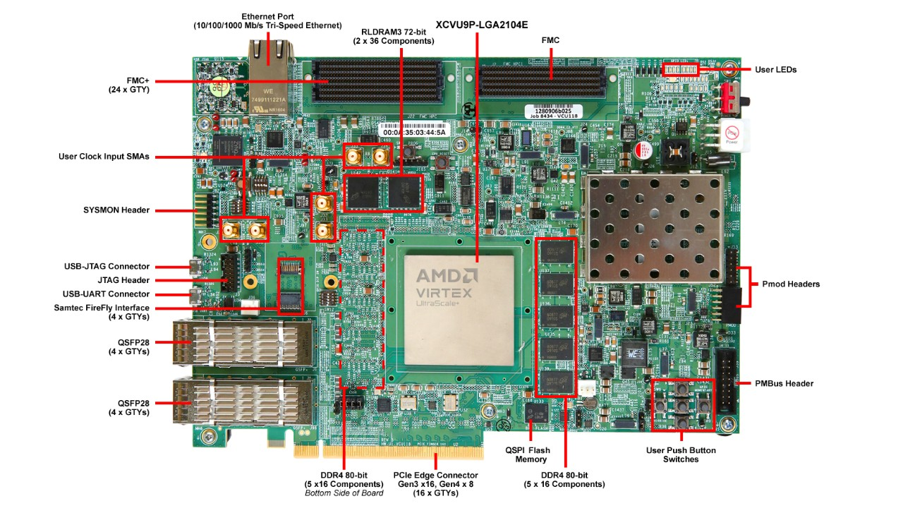
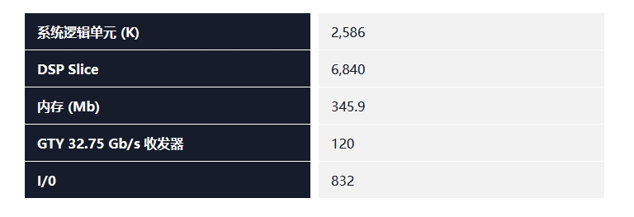
FPGA
AMD Virtex UltraScale+ FPGA VCU118
Notes:
系统逻辑资源包括 LUT查找表，多路复用器MUX，进位链carry，时钟资源等，用于实现数字电路逻辑
DSP Slice用于高效的乘法、累加等算术运算
块内存，用于存储数据，与LUT查找表组成的分布式内存不同。FPGA上还有片外内存DDR4

Slide 4
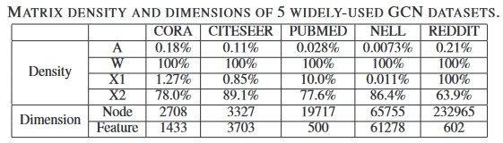
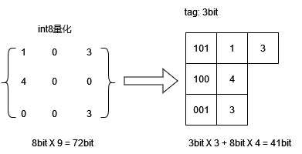
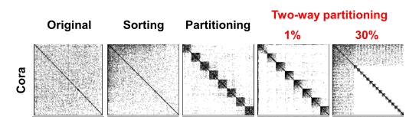
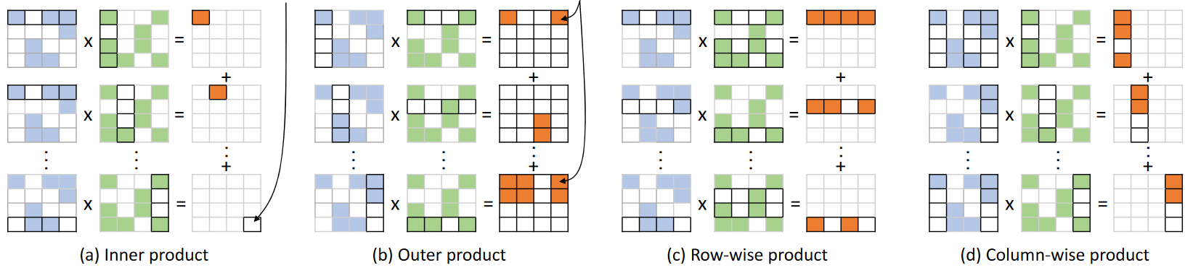
关键问题
矩阵处理
a. 矩阵压缩
b. 邻接矩阵分区
矩阵运算
Notes:
与传统的CNN图片处理相比，图数据的特点是（1）矩阵非常稀疏（2）矩阵行数列数非常大，矩阵很大
因此，FPGA加速图卷积神经网络的重点就是 矩阵处理 和 矩阵运算。
首先是矩阵处理
传统CNN可以将图片数据缓存到FPGA的片上内存中，而GCN的矩阵远远大于CNN，可以考虑对矩阵进行压缩。
在GCN计算公式中，可以看到邻接矩阵A被重复利用，因此可以对邻接矩阵A进行特殊处理。比如针对邻接矩阵进行聚类，将邻接矩阵进行重排，从而提高计算效率
然后是矩阵运算
矩阵运算也就是FPGA计算引擎如何设计，主流的计算方式有四类，即内积运算、外积运算、行优先计算和列优先计算。

Slide 5
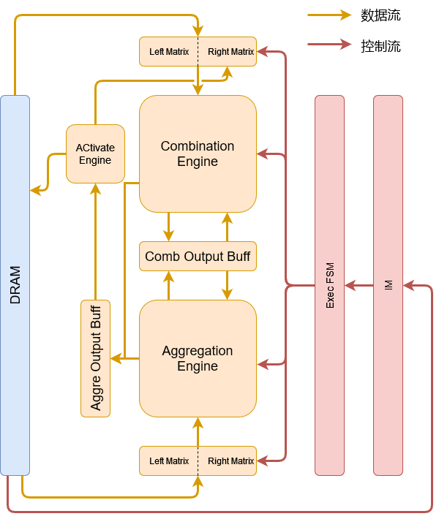
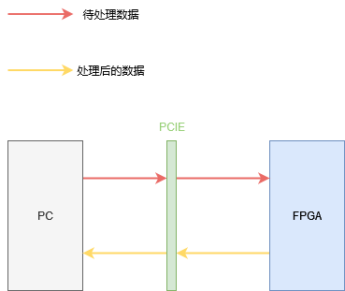
计算流程
Notes:
FPGA加速神经网络的整体流程就是
首先，通过verilog编写FPGA处理逻辑，通过c/c++编写驱动以便FPGA与主机交互。
然后，将数据通过驱动从主板PCIE流入FPGA，FPGA处理后将处理后的数据发送给主机。
与显卡类似，将游戏需要渲染的画面计算通过PCIE传递给显卡计算，显卡计算完成后将画面结果发送给主机，主机将画面呈现到显示屏上。

Slide 6
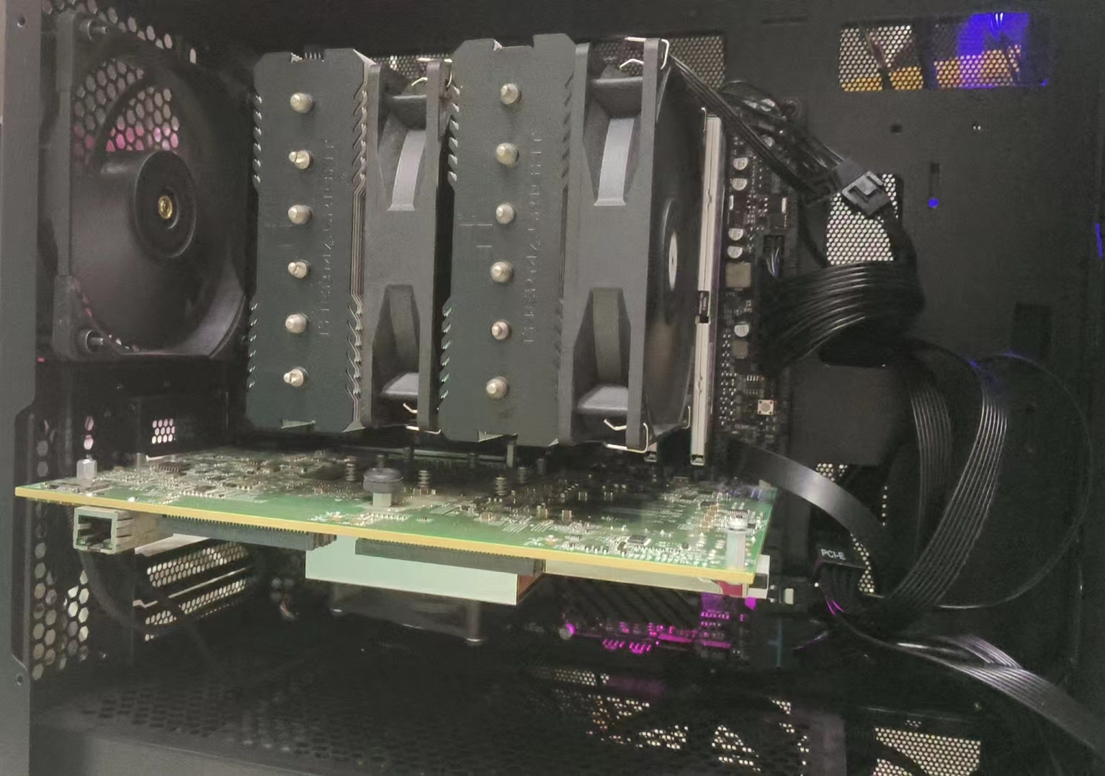
注意事项
只加速推理过程
主要工作在Linux系统
对神经网络不用过于深入了解
需要多动手
…
Notes:
在FPGA加速神经网络方向上，主要加速推理过程，对神经网络如何训练不用深入了解，处理的是已经训练好的模型。
由于实验室的FPGA的PCIE驱动XDMA只工作在Linux系统上，所以平时编写代码主要在Linux系统上进行，需要学习Linux系统的简单使用。
此外，由于FPGA工程性强的特点，需要在这个方向上多动手、多实践。

